Slide 1
UNIDAD I. Introducción a las finanzas y estados financieros
¿Que son las finanzas?
1.1.1. Las finanzas y la estructura organizacional de la empresa
1.1.2. Organización del área de finanzas
1.1.3. Importancia de manejo de la información financiera
1.2. Estados financieros
1.2.1. Balance general
1.2.2. Estado de resultados
1.2.3. Depreciación y amortización
Menú principal

Slide 2

UNIDAD I. Introducción a las finanzas y estados financieros
¿Qué son las finanzas?
Las finanzas son el arte y la ciencia de la administración del dinero.
En el lenguaje cotidiano el término hace referencia al estudio de la circulación del dinero entre los individuos, las empresas y los gobiernos.
http://www.elfinanciero.com.mx/mercados/dinero
Menú principal
Menú unidad I

Slide 3

UNIDAD I. Introducción a las finanzas y estados financieros
Otra definición sería:
Es el conjunto de las actividades que nos ayuda a manejar los recursos financieros de una empresa para optimizar sus bienes.
https://es.123rf.com/photo_49426974_precio-de-las-acciones-de-dise-o-el-concepto-de-intercambio-finanzas-empresariales-stock-de-dinero-m.html
Menú principal
Menú unidad I

Slide 4
UNIDAD I. Introducción a las finanzas y estados financieros
Las finanzas, son una disciplina que afecta la vida de cada persona u organización, ya que todos los individuos ganan o perciben dinero, y lo gastan o lo invierten.
Las finanzas se ocupan de los procesos, instituciones, mercados e instrumentos mediante los cuales se rige la circulación del dinero entre las personas, las empresas y los gobiernos.
Menú principal
Menú unidad I

Slide 5

UNIDAD I. Introducción a las finanzas y estados financieros
Las finanzas y la estructura organizacional de la empresa
Una empresa es un conjunto de personas con un objetivo común, y que para su logro utilizan recursos naturales, humanos, tecnológicos y financieros.
politicayprotocolo.wordpress.com
Menú principal
Menú unidad I

Slide 6

UNIDAD I. Introducción a las finanzas y estados financieros
Si la empresa tiene fines de lucro, el objetivo es la obtención de beneficios. Es decir que hay una organización, dentro de la cual se desenvuelve la función financiera de la empresa.
https://es.dreamstime.com
Menú principal
Menú unidad I

Slide 7

UNIDAD I. Introducción a las finanzas y estados financieros
El fin perseguido por la teoría financiera se encuentra en las denominadas decisiones básicas:
http://sinbad2.ujaen.es/?q=es/linea/1448-toma-de-decisiones
Menú principal
Menú unidad I

Slide 8
Principales áreas de estudio de las finanzas
UNIDAD I. Introducción a las finanzas y estados financieros
Finanzas
Servicios
Financieros
Administración
Financiera
Menú principal
Menú unidad I

Slide 9
UNIDAD I. Introducción a las finanzas y estados financieros
Servicios financieros
Es el área de las finanzas que se ocupa de proporcionar asesora y productos financieros a las personas, las empresas y los gobiernos . Los servicios financieros comprenden a Bancos e instituciones afines, planeación financiera personal, inversiones, bienes raíces y compañías aseguradoras.
Menú principal
Menú unidad I

Slide 10
UNIDAD I. Introducción a las finanzas y estados financieros
Administración financiera
Se refiere a las tareas del administrador financiero de una empresa. Su trabajo va desde la realización del presupuesto, la predicción financiera y el manejo de efectivo, hasta la administración crediticia, el análisis de inversiones y el procuramiento de fondos.
Menú principal
Menú unidad I

Slide 11
UNIDAD I. Introducción a las finanzas y estados financieros
Organización del área de finanzas
Finanzas
Tesorería
Contraloría
Menú principal
Menú unidad I

Slide 12
UNIDAD I. Introducción a las finanzas y estados financieros
Tesorería
El funcionario que se ocupa de la actividad financiera de la empresa se le denomina Tesorero, a quien corresponde la planeación financiera y la preparación de fondos, la administración del efectivo, las decisiones de gastos de capital, el manejo de créditos y la administración de la cartera de inversiones.
Menú principal
Menú unidad I

Slide 13
UNIDAD I. Introducción a las finanzas y estados financieros
Contraloría
El Contralor es el funcionario responsable de la actividad contable de la empresa, su función consiste en la administración fiscal, el procesamiento de datos y la contabilidad de costos y financiera.
Menú principal
Menú unidad I

Slide 14
UNIDAD I. Introducción a las finanzas y estados financieros
Empresa
Medio ambiente
Factores micro y
Macroeconómicos
Leyes y políticas
Gubernamentales
Sub sistema
Tecnológico
Sub sistema
Psicosocial
Clientes
Instituciones
Financieras
Sub sistema
Financiero
Proveedores
Acreedores
Menú principal
Menú unidad I

Slide 15
Las finanzas y su relación con la empresa
Di
ne
ro
Dinero
Finanzas
Tecnológico
Dinero
Dinero
Psicosocial
Menú principal
Menú unidad I

Slide 16

Importancia de la información financiera
La información financiera tiene que ser lo más relevante y fiable posible para servir como base para la toma de decisiones empresariales y financieras.
https://www.emaze.com/@AWRCCQZC/Direcci%C3%B3n--Toma-de-decisiones
Menú principal
Menú unidad I

Slide 17

UNIDAD I. Introducción a las finanzas y estados financieros
La relevancia es la característica de la información financiera de poseer una utilidad notoria, potencial o real, para los fines perseguidos por los diferentes destinatarios de la información financiera. Una información es, por tanto, relevante, cuando es susceptible de influir en la toma de decisiones de los usuarios.
http://www.rmconsultoriafiscal.com
Menú principal
Menú unidad I

Slide 18

UNIDAD I. Introducción a las finanzas y estados financieros
Por otro lado, la fiabilidad se refiere a la capacidad de una información de expresar, con el máximo rigor posible, las características básicas y condiciones de los hechos reflejados, circunstancia que, junto con la relevancia, persigue garantizar la utilidad de la información financiera.
Menú principal
Menú unidad I
https://www.emaze.com/@ATTRZOFC/La-informaci%C3%B3n-financiera.

Slide 19
UNIDAD I. Introducción a las finanzas y estados financieros
Para que una información sea realmente fiable debe ser:
Imparcial
Objetiva
Verificable
Construir una representación fiel de los hechos
Seguir el principio de prudencia valorativa
Menú principal
Menú unidad I

Slide 20
UNIDAD I. Introducción a las finanzas y estados financieros
La relevancia y la fiabilidad están relacionadas de tal manera que la falta de una de ellas perjudica a la otra y viceversa.
Menú principal
Menú unidad I

Slide 21
ESTADOS FINANCIEROS
Los estados financieros básicos o estados contables básicos los podemos definir como un registro formal de las actividades financieras de una empresa, persona o entidad.
En el caso de una empresa, los estados financieros básicos son toda la información financiera pertinente, presentada de una manera estructurada y en una forma fácil de entender. Por lo general incluyen cuatro estados financieros básicos, acompañados de una explicación y análisis.
Menú principal
Menú unidad I

Slide 22
ESTADOS FINANCIEROS
Estado de Resultados
también se le conoce como estado de pérdidas y ganancias e informa sobre los ingresos de una empresa, los gastos y las ganancias o pérdidas en un período de tiempo. Incluye por tanto las ventas y los diversos gastos en que ha incurrido para conseguirlas.
Estado de Flujo de Efectivo
informa sobre los movimientos de flujos de efectivo de la empresa en contraposición con el estado de resultados que utiliza el criterio del devengo y no tiene en cuenta los movimientos ocasionados por la inversión y financiación.
Balance de Situación
también se conoce como un balance general o balance contable, informa sobre los activos de una empresa, pasivos y capital contable también conocido como patrimonio o fondos propios.
Estado de Cambios en el Capital contable
explica los cambios en los fondos propios o patrimonio neto de la empresa durante el período que se examina.
Menú principal
Menú unidad I

Slide 23
UNIDAD I. Introducción a las finanzas y estados financieros
ESTADOS FINANCIEROS
Informe de Gestión: consiste en una explicación y análisis de los datos más significativos de los estados anteriores y de las decisiones que han llevado a ellos, así como de las decisiones y expectativas de la organización para el futuro.
Menú principal
Menú unidad I

Slide 24
UNIDAD I. Introducción a las finanzas y estados financieros
1.2.1 BALANCE GENERAL
1.2.1.1 Conceptos :bienes, derechos, obligaciones y patrimonio.
1.2.1.2. Cuentas de balance: activo, pasivo y capital.
1.2.1.3. Estructura del balance general.
Menú principal
Menú unidad I

Slide 25
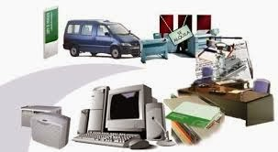
UNIDAD I. Introducción a las finanzas y estados financieros
Bienes
Lo adquirido por la empresa.
(Terrenos, edificios, muebles, etc ).
http://cambriancat.blogspot.mx/2014/03/
Menú principal
Balance General
Menú unidad I

Slide 26

UNIDAD I. Introducción a las finanzas y estados financieros
Derechos
Facultad de obrar o exigir todo lo que una autoridad o ley establece a nuestro favor.
Acción que se tiene sobre una persona o cosa por lo que se puede hacer o exigir algo.
http://tecnologiasaludocupacionalyambiental.blogspot.mx
Menú principal
Balance General
Menú unidad I

Slide 27


Obligación
UNIDAD I. Introducción a las finanzas y estados financieros
Documento en que ese reconoce una deuda y que se tiene qué pagar.
Bienes propios de la empresa.
http://www.libertadyprogresonline.org/
Patrimonio
https://es.slideshare.net/kimberlywp/el-patrimonio-41578588
Menú principal
Balance General
Menú unidad I

Slide 28

UNIDAD I. Introducción a las finanzas y estados financieros
Activos
El conjunto de bienes y derechos reales y personales sobre los que se tienen propiedad, así como cualquier costo o gasto incurrido con anterioridad a la fecha del balance, que debe ser aplicado a ingresos futuros.
https://www.emaze.com/@AWCFOLWZ/REORGANIZACI%C3%93N-DE-SOCIEDADES
Menú principal
Balance General
Menú unidad I

Slide 29

UNIDAD I. Introducción a las finanzas y estados financieros
Activos
Se clasifica en dos formas.
Circulante
liquidez
Fijo
Tangibles
Diferido
Intangibles
Depreciación
Gastos
Amortización
https://www.emaze.com/@ACTORIWL/ACTIVOS-FINANCIEROS
Menú principal
Balance General
Menú unidad I

Slide 30
UNIDAD I. Introducción a las finanzas y estados financieros
Activos
La segunda forma reconoce dos grupos únicamente.
El grupo de cargos diferidos quedara incluido en el grupo de activo circulante o activo no circulante, según la intervención directa de las partidas que lo forman en el ciclo financiero a corto o a largo plazo
Activo Circulante
Activo no
Circulante
Menú principal
Balance General
Menú unidad I

Slide 31
UNIDAD I. Introducción a las finanzas y estados financieros
Ciclo financiero a corto plazo
Es el tiempo promedio que transcurre entre la adquisición de materiales y servicios, su transformación, su venta y finalmente su recuperación de efectivo.
Menú principal
Balance General
Menú unidad I

Slide 32
UNIDAD I. Introducción a las finanzas y estados financieros
Ciclo financiero a largo plazo
Es el que contiene las inversiones de carácter permanente que se efectúan para realizar el objetivo de la empresa.
Estas inversiones son principalmente las que constituyen los activos no circulantes .
Menú principal
Balance General
Menú unidad I

Slide 33
UNIDAD I. Introducción a las finanzas y estados financieros
Orden en que se presenta el activo circulante:
Efectivo (en caja y bancos).
Inversiones temporales (acciones, bonos) etc.
Cuentas y documentos por cobrar.
Inventarios.
Cargos diferidos a corto plazo.
Menú principal
Balance General
Menú unidad I

Slide 34
UNIDAD I. Introducción a las finanzas y estados financieros
Orden en que se presenta el activo no circulante:
Cuentas y documentos por cobrar.
Inversiones en valores.
Activo fijo tangible (terrenos, edificios, maquinaria etc.)
Activo fijo intangible (patentes, marcas, créditos mercantiles).
Cargos diferidos a largo plazo (gastos de organización, campañas de publicidad, etc.)
Menú principal
Balance General
Menú unidad I

Slide 35
UNIDAD I. Introducción a las finanzas y estados financieros
Pasivo
Se define como el grupo de obligaciones jurídicas por las cuales el deudor se obliga con el acreedor a pagar con bienes, dinero o servicios.
Comprende obligaciones presentes que provengan de operaciones o transacciones pasadas.
Menú principal
Balance General
Menú unidad I

Slide 36
UNIDAD I. Introducción a las finanzas y estados financieros
Pasivo
Circulante o flotante
No circulante o consolidado
La distinción entre ellos es el tiempo en que deben ser cubiertos
Menú principal
Balance General
Menú unidad I

Slide 37
UNIDAD I. Introducción a las finanzas y estados financieros
Pasivo
Si la liquidación se produce dentro de un año o en el ciclo normal de operaciones a corto plazo ha de considerarse como circulante.
Si es mayor de dicho lapso, debe clasificarse como no circulante.
Menú principal
Balance General
Menú unidad I

Slide 38
UNIDAD I. Introducción a las finanzas y estados financieros
Capital contable
El capital contable es el derecho de los propietarios o socios sobre los activos netos que surgen por aportaciones de los dueños, por donaciones o por reinversión de las ganancias en el negocio.
Menú principal
Balance General
Menú unidad I

Slide 39
UNIDAD I. Introducción a las finanzas y estados financieros
Balance general
Es el estado que muestra en unidades monetarias la situación financiera de una empresa o entidad económica en una fecha determinada.
Menú principal
Balance General
Menú unidad I

Slide 40
UNIDAD I. Introducción a las finanzas y estados financieros
Balance general
Tiene el propósito de mostrar la naturaleza de los recursos económicos de la empresa así como los derechos de los acreedores y de la participación de los dueños
Menú principal
Balance General
Menú unidad I

Slide 41
UNIDAD I. Introducción a las finanzas y estados financieros
Balance general
El balance es un estado de situación financiera y comprende información clasificada y agrupada en tres categorías o grupos principales:
Menú principal
Balance General
Menú unidad I

Slide 42
Balance General
Activos
Bienes y derechos a favor de la empresa.
Pasivos
Deudas y obligaciones con terceros.
Capital
Aportación en efectivo o especie de parte de los socios (incluye la utilidad del ejercicio)
Menú principal
Balance General
Menú unidad I

Slide 43
Bienes propiedad de la
Empresa:
Activos circulantes
Activos fijos
Activos intangibles
Pasivos
Derechos de los
Acreedores
Pasivo circulante
Pasivo a largo plazo
Derechos de los
Accionistas
Capital común
Utilidades retenidas
Activos
Capital contable
Menú principal
Balance General
Menú unidad I

Slide 44
Activos
circulantes
Liquidez (capacidad del activo para convertirse en efectivo)
Activos
fijos
Es tangible.
Se usa para la producción y comercialización del producto o servicio.
Activos
deferidos
Es un gasto.
Es intangible.
Se deprecia.
Se amortiza.
Pasivo circulante o flotante
Deudas de 1 año o menos.
Pasivo no circulante o consolidado
Deudas a mas de un año.
Menú principal
Balance General
Menú unidad I

Slide 45
UNIDAD I. Introducción a las finanzas y estados financieros
El capital lo conoceremos como capital contable y está integrado por las siguientes cuentas:
Capital social
aportaciones de los socios ya sea en dinero o en especie.
Donaciones
La donación es el acto que consiste en dar fondos u otros bienes materiales, generalmente por razones de caridad. En algunos ordenamientos jurídicos está regulada como un contrato.
Utilidades retenidas
Ganancias que son reinvertidas en el negocio
Menú principal
Balance General
Menú unidad I

Slide 46
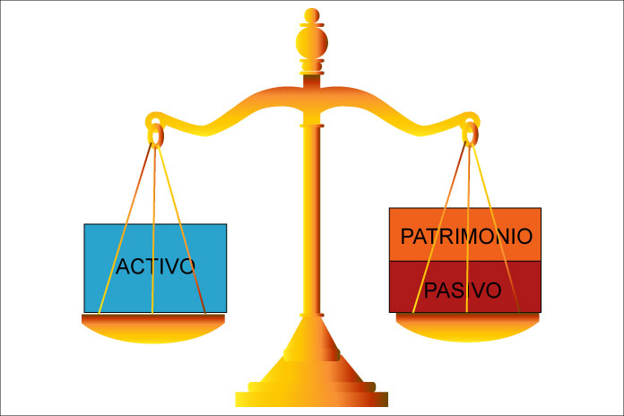
UNIDAD I. Introducción a las finanzas y estados financieros
Balance general
En cuanto a su importancia, es un estado principal y se considera el estado financiero fundamental.
http://fdnegocios.com/el-balance-general
Menú principal
Balance General
Menú unidad I

Slide 47
UNIDAD I. Introducción a las finanzas y estados financieros
Forma de presentación
Las formas de presentación del balance general son 4:
1) en forma de cuenta (americana). Es la presentación mas usual, se muestra el activo al lado izquierdo, el pasivo y el capital al lado derecho.
Activo = pasivo + capital
Menú principal
Balance General
Menú unidad I

Slide 48
UNIDAD I. Introducción a las finanzas y estados financieros
2) En forma de cuenta (inglesa) conserva la misma formula pero invertida es decir
Capital + pasivo = activo
Menú principal
Balance General
Menú unidad I

Slide 49
UNIDAD I. Introducción a las finanzas y estados financieros
3) En forma de reporte. Es una presentación vertical mostrándose en primer lugar el activo posteriormente el pasivo y por ultimo el capital esta presentación obedece a la formula
Activo - pasivo = capital
Menú principal
Balance General
Menú unidad I

Slide 50
UNIDAD I. Introducción a las finanzas y estados financieros
4) En forma de condición financiera. Es una presentación vertical igual que la anterior pero se obtiene el capital de trabajo que es la diferencia entre activos y pasivos circulantes, aumentando los activos no circulantes y deduciendo los pasivos no circulantes se obtiene el capital.

Slide 51
Clasificación del balance general
UNIDAD I. Introducción a las finanzas y estados financieros
Analítico detalla las partidas que forman ciertos grupos, como el caso de las diversas clasificaciones de inventarios.
Condensado se presenta generalmente indicando los conceptos en grupos generales por ejemplo la inversión total en los terrenos, planta o equipos
Menú principal
Balance General
Menú unidad I

Slide 52
UNIDAD I. Introducción a las finanzas y estados financieros
Reglas de presentación
En la presentación de un balance o de un estado financiero en general, deben proporcionarse algunos datos y seguir ciertas normas, que se denominan reglas generales de presentación y son:
Menú principal
Balance General
Menú unidad I

Slide 53
UNIDAD I. Introducción a las finanzas y estados financieros
A) Nombre de la empresa
B) Título del estado financiero
C) Fecha a la que se presenta la información.
D) Márgenes individuales que debe conservar cada grupo y clasificación.
E) Cortes de sub totales y totales claramente indicados
F) Moneda en que se expresa el estado
Menú principal
Balance General
Menú unidad I

Slide 54
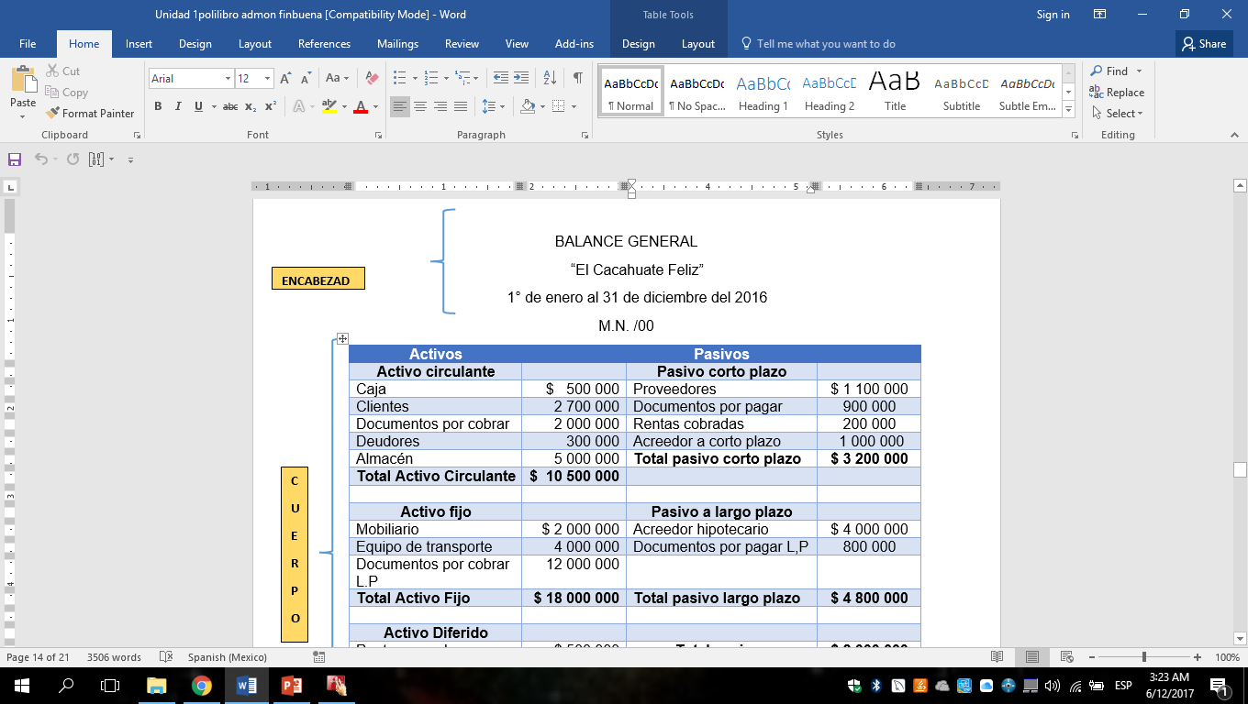
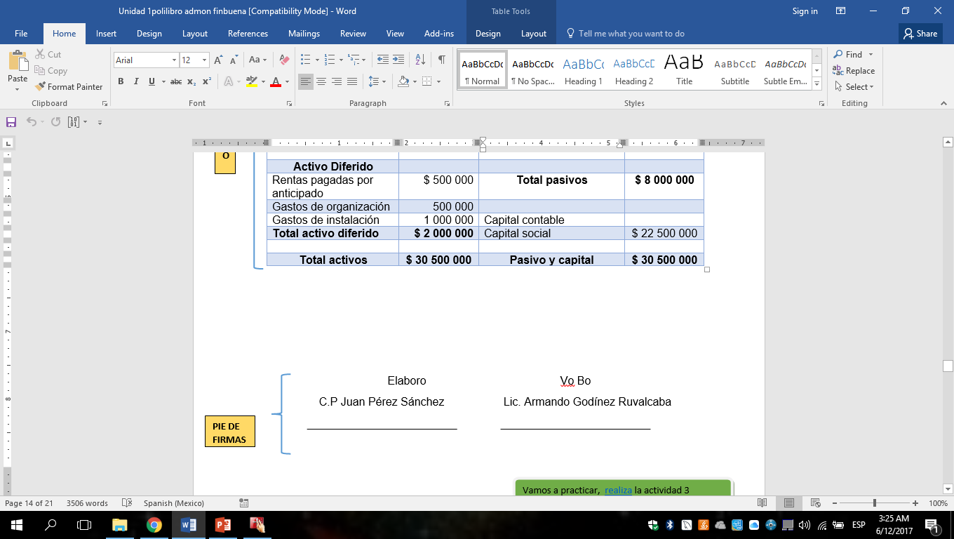
Menú principal
Balance General
Menú unidad I

